Slide 1
Test autoevaluare
Pentru evaluarea I
Disciplina Dispozitive Microoptoelectronice

Slide 2
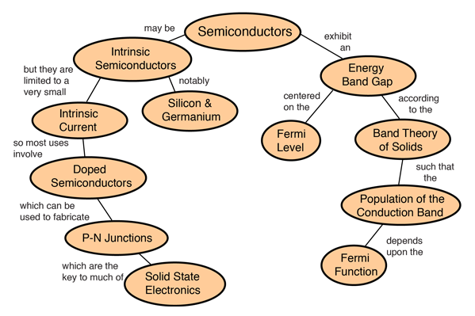
Structura cursului DMOE
Evaluarea I

Slide 3
1. Cum se comportă semiconductoarele din punct de vedere al conductivităţii la temperaturi foarte joase?
2. Care este energia de activare a electronilor de valenţă ∆W dintr-un semiconductor (exprimată în eV)?
3. Cine participă la conducţie într-un semiconductor intrinsec?
4. Ce efect are creşterea temperaturii asupra numărului de electroni liberi din materialele semiconductoare?

Slide 4
5. Cine asigură conducţia electrică în semiconductoarele extrinsec?
6. Ce relaţie este între masa electronului de conducţie m_{n} şi masa electronului m₀ de repaos?
7. Care este sarcina electronului de conducţie, faţă de sarcina electrică elementară e?
8. Ce relaţie respectă, pentru un semiconductor pur, la echilibru termic la o temperatură dată, concentraţiile de electroni n₀ şi de goluri p₀?

Slide 5
9. Ce valenţă au impurităţile folosite pentru a realiza un semiconductor extrinsic de tip n?
10. Ce valenţă au impurităţile folosite pentru a realiza un semiconductor extrinsic de tip p?
11. 12. Ce valoare poaCe valoare poate avea din punct de vedere al energiei un electron liber dintr-un material semiconductor?
te avea din punct de vedere al energiei un gol dintr-un material semiconductor?

Slide 6
13. Cum depinde de temperatura absolută T concentraţia de goluri şi electroni generaţi prin mecanism intrinsec într-un SC la echilibru termic?
14. Unde este plasat nivelul energetic donor introdus într-un n-SC extrinsec de impurităţile donoare?
15. Unde este plasat nivelul energetic acceptor introdus într-un p-SC extrinsec de impurităţile acceptoare?
16. Ce se constată din punctul de vedere al concentraţiei purtătorilor majoritari în vecinătatea suprafeţei de separaţie a unei joncţiuni p – n ?

Slide 7
17. Ce efect are câmpul intern al regiunii de trecere creat de sarcina spaţială a unei joncţiuni p-n asupra difuziei purtătorilor majoritari?
18. Cine formează sarcina spaţială a unei joncţiuni p – n ?
19. În ce relaţie se află (regimul de echilibru termic al unei joncţiuni p-n nepolarizate) curentul de difuzie i_{d} şi curentul de conducţie i_{c} ?
20. În ce relaţie se află, pentru o joncţiune p-n polarizată în sens direct, curentul de difuzie i_{d} şi curentul de conducţie i_{c}?

Slide 8
21. În ce relaţie se află, pentru o joncţiune p-n polarizată în sens invers, curentul de difuzie i_{d} şi curentul de conducţie i_{c}?
22. Cum variază la o joncţiune p-n, la aplicarea unei tensiuni inverse, lăţimea regiunii de trecere în funcţie de concentraţiile de impurităţi din zonele respective?
23. Cum se comportă, din punct de vedere al conducţiei electrice, regiunea de trecere a joncţiunii p –n?
24. Ce efect are asupra lărgimii regiunii de trecere a unei joncţiuni p – n tensiunea inversă aplicată joncţiunii?

Slide 9
25. Ce reprezintă caracteristica statică a diodei semiconductoare?
26. Ce se constată la aplicarea pe dioda semiconductoare a unor tensiuni inverse mari?
27. Cum depinde în expresia caracteristicii voltamperice a unei diode semiconductoare, curentul de tensiunea aplicată joncţiunii?
28. Ce efect are creşterea temperaturii joncţiunii unei diode semiconductoare asupra valorii curentului prin diodă?

Slide 10
29. Cum se defineşte riguros rezistenţa internă a unei diode semiconductoare funcţionând în punctul static M(U_{a0} , I_{a0}), cu variaţii de semnal mic ∆u_{a} , ∆i_{a} ?
30. Cine determină apariţia capacităţii de barieră C_{b} a unei joncţiuni p-n?
31. Ce efect are asupra capacităţii de barieră creşterea tensiunii aplicate pe joncţiunea p-n?
32. Ce se întâmplă cu valoarea rezistenţei interne a diodei la o valoare mai mare a curentului de punct static al diodei semiconductoare?

Slide 11
33. Unde se plasează în mod normal punctul de funcţionare la o diodă stabilizatoare (Zener)?
34. Diferă oare dependența rezistivității semiconductorului de a Me și dacă da descrieți-o?
35. Ce ne spune teoria benzilor pentru corpuri solide? Care este diferența din punct de vedere energetic pentru Me, SC, DE?
36.Ce ne specifică distribuția (statistica) Fermi Dirac?
37. Care este dependența conductivității de concentrația purtătorilor de sarcină

Slide 12
38. Avem SC de tip n și de tip p. Care din ele va avea o rezistență mai mică și de ce ce?
39. Care este direcția mișcării electronilor în raport cu câmpul electric aplicat, dar a golurilor?
40. Care sunt purtătorii mobili de sarcină electrică în SC?
41. Care purtători de sarcină asigură conducția electrică întrun SC intrinsec?
42. Care mecanisme decurg în SC la polarizare directă?
43. Ce este mobilitatea purtătorilor de sarcină?

Slide 13
44. Care componente definesc conductivitatea unui SC?
45. Ce este un SC extrinsec?
46. Care este poziția nivelului Fermi întrun SC intrinsec?
47. Cum se va deplasa nivelul Fermi la formarea SC extrinsec de tip p? dar de tip n?
48. Ce se întâmplă cu nivelele donatoare întrun SC extrinsec dopat foarte puternic?
47. De ce este asigurată densitatea de sarcină întrun SC dopat?
Ce este lungimea de difuzie? Timpul de viață?

Slide 14
49. Descrieți poziția nivelului Fermi pentru Metale, Semiconductoare și Dielectrice.
50. Ce este un gol?
51. Descrieți Legea maselor în echilibrul SC.
52 Care sunt fenomenele ce contribuie la formarea curentului în SC?

Slide 15
53. Care sunt cei trei piloini pe care se bazează funcționarea dispozitivelor microelectronice?
54. Care este diferența între provesele de drift și difuzie în materiale semiconductoare?
55. din ce elemente de bază constă un dispozitiv microelectronic (electronic)?
56. De ce anume s-a dezvoltat electronica semiconductoare:

Slide 16
57. Dați exemple de 3 clasificări a semiconductorilor
58. Cum influențează structura cristalină a SC asupra propietăților materialului?
59. Care sunt cele 2 stări energetice ale electronului în semiconductor?
60. Ce ne spune ecuația conservării energiei în semiconductori?

Slide 17
61. Pentru ce trebuie să cunoaștem profilul dopării într-un semiconductor?
62. Cum depinde mobilitatea purtătorilor de sarcină de câmpul electric aplicat în semiconductori?
63. Cum depinde mobilitatea purtătorilor de sarcină în semiconductori de concentrația dopanților?
64. Cum depinde mobilitatea purtătorilor de sarcină de temperatură în semiconductori?

Slide 18
65. Relația dintre capacitatea difuzională și mobilitatea în semicondcutori (Relația Einștein)?
66. Ce este un semiconductor degenerat? Dar compensat?
67. Ce este un contact Schottky? , dar un contact ohmic?
68. Cum se va schimba tipul contactului Me- n-SC dacă lucrul de ieșire din Me este mai mare ca din SC (Фme > Фsc) în raport cu lucrul de ieșire (Фme < Фsc )?
69. Cum se va schimba tipul contactului Me- p-SC dacă lucrul de ieșire din Me este mai mare ca din SC (Фme > Фsc) în raport cu lucrul de ieșire (Фme < Фsc )?
70. Ce trebuie să facem cu un semiconductor ca să fim siguri că realizăm un contact ohmic?

Slide 19
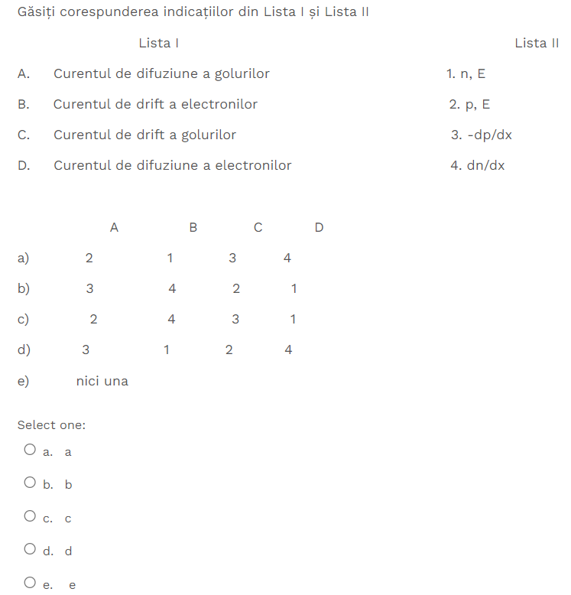

Slide 20
Avem un careva semiconductor caracterizat cu concentrația dopanților aceptori de Na = 10¹⁸ cm⁻³. Temperatura T=300 K. Intensitatea câmpului electric aplicat semiconductorului E= 8 V/cm.
Valoarea sarcinii electronului este q = 1,6 10⁻¹⁹ C. Mobilitatea purtătorilor majoritari este de 50 cm²/V s. Determinati denistatea curentului prin semiconductor
Pentru aceasta selectati formulele de calcul corecte folosite si rezultatul corect dupa efectuarea calculelor respective
a) σ = q p μ_{p}
b) σ = q n μ_{n}
c) p = N_{A}
d) n = N_{D}
e) J = σ E
f) J = σ / E
g) Rezultat J = 64
h) Rezultat J = 1
Select one or more:
a.a
b.b
c.c
d.d
e.e
f.g
g.h

Slide 21
Întrun semiconductor cu gradient de concentrații în volum se formează un câmp electric intern. Adevărat sau fals?
Select one:
True
False

Slide 22
Găsiți corespunderea dintre relațiile din Lista I și Lista II
Lista I Lista II
A. P-semiconductor la T=0K 1. Energia nivelului donor este în apropierea benzii de conducție
B. Semiconductor intrinsec la 0K 2. Energia nivelului acceptor este în apropierea benzii de valență
C. N-semiconductor la T=300K 3. Nivelul Fermi este în apropierea benzii de valență
D. P-semiconductor la T=300K 4. Energia Fermi este la mijlocul benzii interzise
A B C D
a) 1 2 3 4
b) 3 4 1 2
c) 1 4 3 2
d) 3 2 1 4
Select one:
a.a
b.b
c.c
d.d

Slide 23
Alegeti care este corespunderea corecta dintre Lista I si Lista II
Lista I Lista II
A) Densitatea efectivă de stări 1) σ = q(nμ_{n} + pμ_{p})
B) Condiția neutralitatii electrice 2) N_{c(v)} = 2(2πm*_{e(h)} k_{B}T)^{3/2} h⁻³
C) Legea acțiunii maselor 3) ρ = q(p₀ - n₀ + N_{D} - N_{A}) =0
D) Conductivitatea electrică 4) np = N_{C}N_{V} exp(-ΔE/k_{B}T) = n_{i}²
Alegeti varianta Răspunsului corect A B C D
a) 1 2 3 4 b) 3 4 1 2 c) 2 3 4 1 d) 4 1 2 3
Select one:
a.a) 1 2 3 4
b. b) 3 4 1 2
c.c) 2 3 4 1
d.d) 4 1 2 3

Slide 24
Care din afirmațiile de mai jos sunt corecte?
Alegeti variante
a) Nivelul acceptor este format în apropierea benzii de conducție
b) Masa efectivă a electronului liber este aceiași ca și a golului liber
c) Mobilitatea electronului în banda de conducție este aceiași ca și în banda de valențî
d) Doparea cu impurități donoare adaugă goluri în semiconductor
Select one or more:
a.a
b.b
c.c
d.d

Slide 25
Găsiți corespunderea din Lista I și Lista 2
Lista I Lista II
A. Ecuația continuității 1. Relația constantei de difuziune și mobilitate
B. Ecuația Einstein 2. Relația densității sarcinilor cu câmpul electric
C. Ecuația Poisson 3. Relația fluxului și rata schimbării concentrației în volum
D. Ecuația difuziei 4. Rata schimbării densității purtătorilor minoritari în timp
Variante raspuns
A B C D
a) 4 1 3 2
b) 4 1 2 3
c) 1 4 2 3
d) 1 4 3 2
Select one:
a.a
b.b
c.c
d.d

